Slide 1
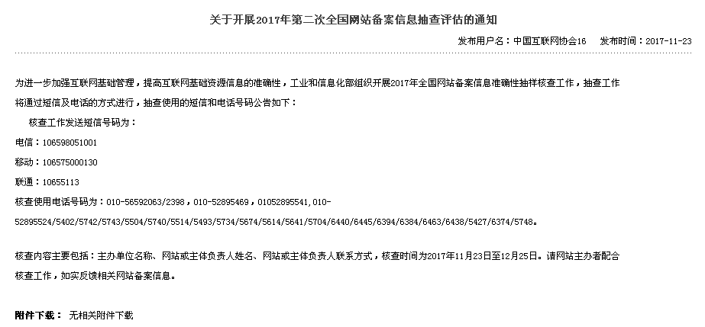
关于开展2017年第二次全国网站备案信息抽查评估的通知
各位领导：大家好！
接总部通知：
最近工信部会对全国备案企业进行抽查，请大家通知到各部业务人员，让客户做好备案抽查配合工作！
另：域名实名制工作至今尚未提供三证合一客户请尽快提供，以便公司做相应处理。

